Slide 1
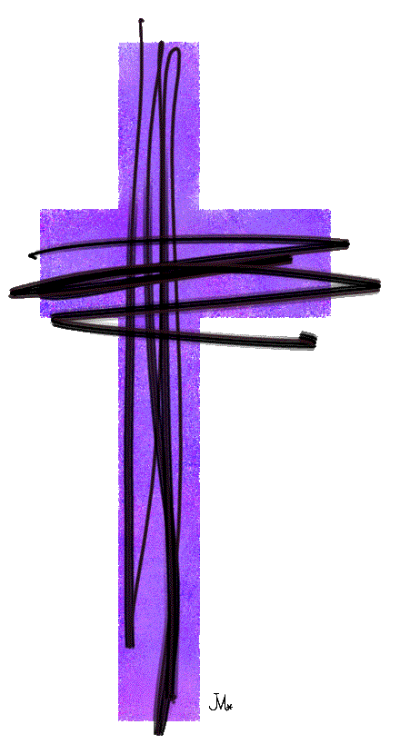
Mercredi des Cendres
« Revenez à moi de tout votre cœur. »

Slide 2
Chant d’ouverture

Slide 3
Bienvenue

Slide 4
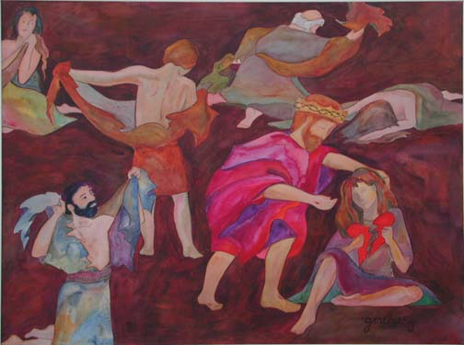
Première Lecture
Lecture du livre du prophète Joël
Parole du Seigneur.
Nous rendons gloire à Dieu.
Notes:
“Ne déchirez pas vos vêtements” - Art prophétique par Gwen Meharg

Slide 5
Psaume 50 (51)
PSAUMES
R. Pitié Seigneur car nous
avons péché.
.

Slide 6
L’acclamation
R.
Ta Parole, Seigneur, est vérité,
et ta loi, délivrance.

Slide 7
Évangile
Le Seigneur soit avec vous.
Et avec votre esprit.
Évangile de Jésus Christ selon saint Matthieu
Gloire à toi, Seigneur!

Slide 8
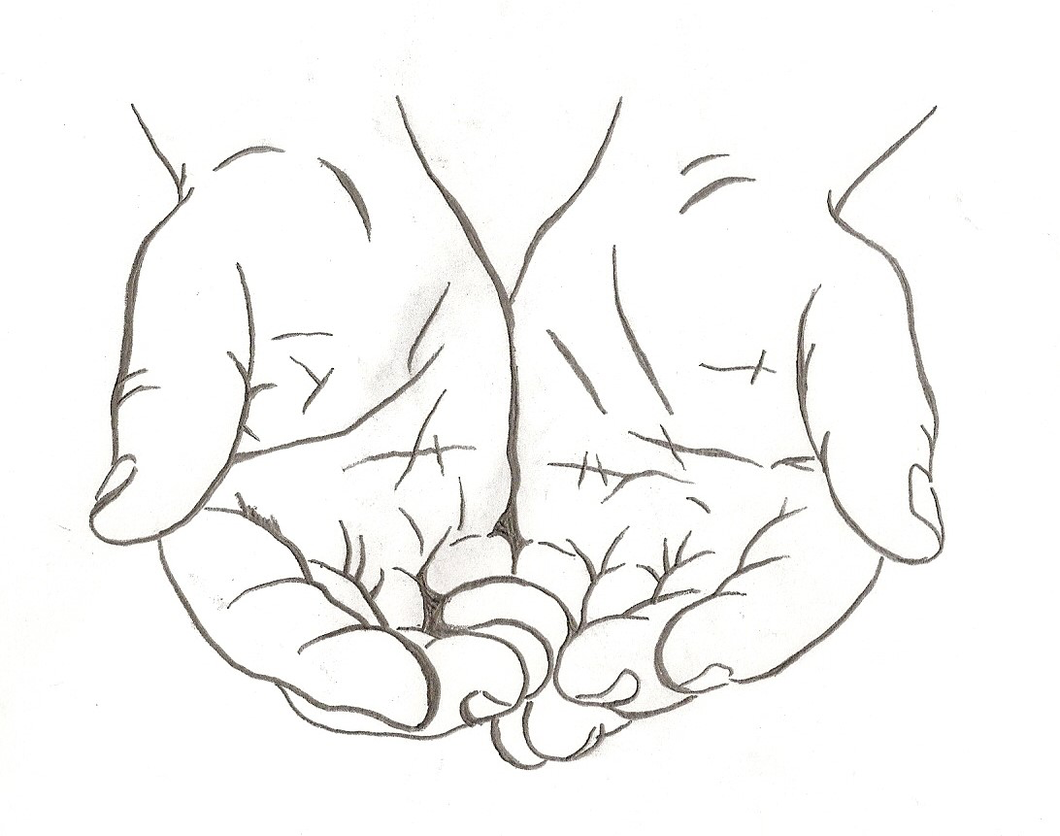
Évangile
L’aumône

Slide 9
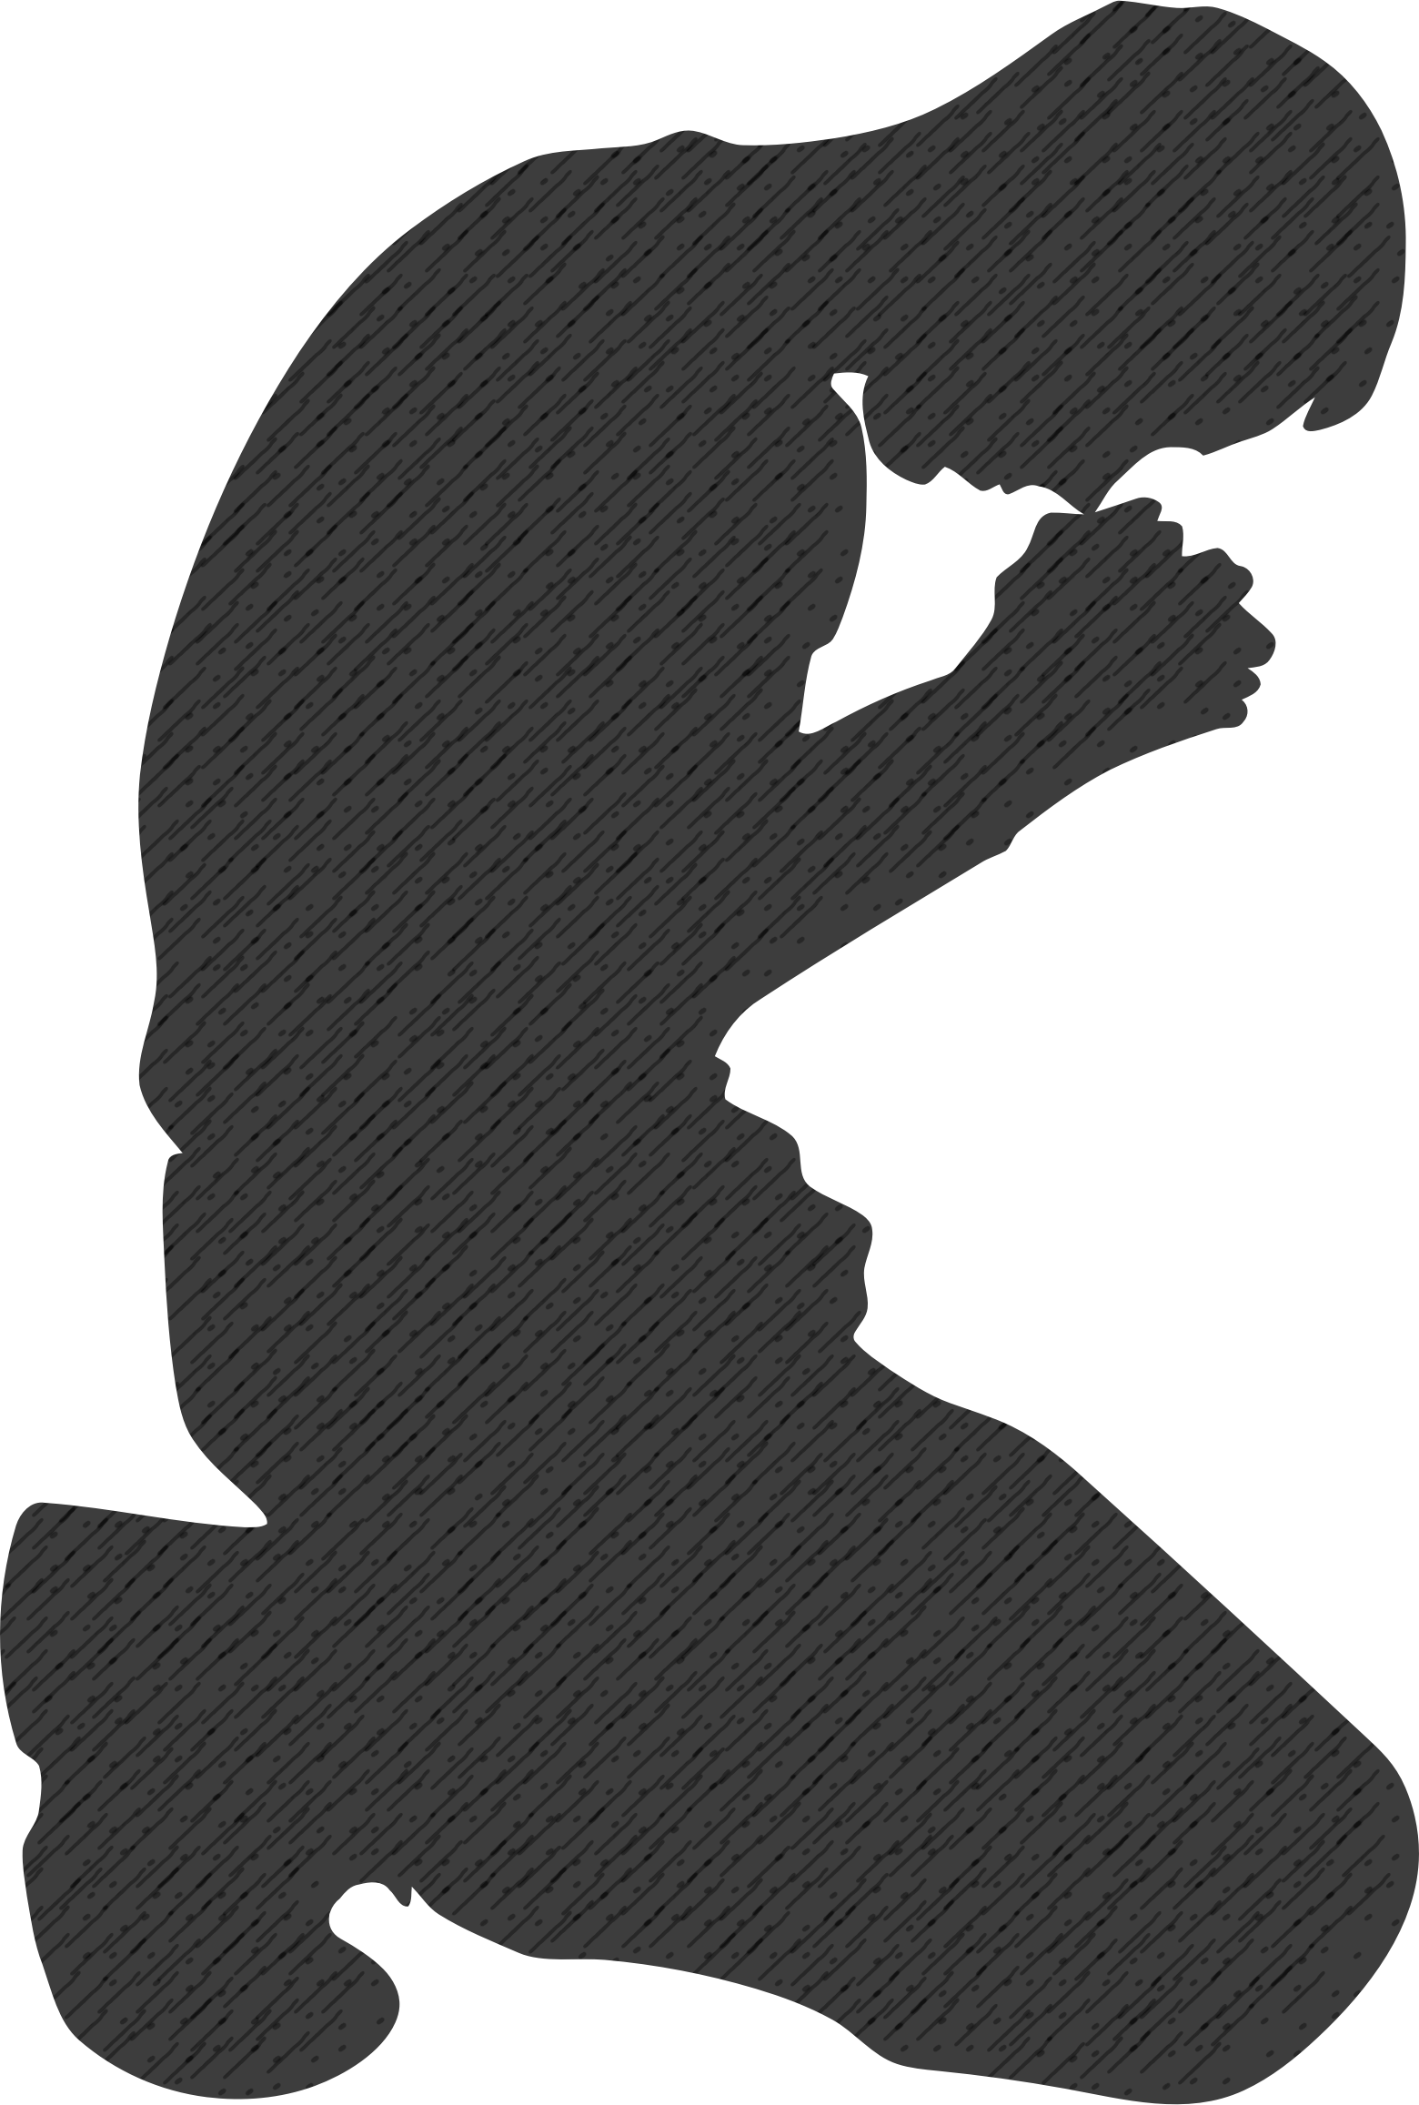
Évangile
La prière

Slide 10
Haine
Évangile
Exclusion
Indifférence
ARRÊT
Jalousie
Le jeûne
Injustice
Méchanceté
Commérage
Égoïsme

Slide 11
Évangile
Acclamons la Parole de Dieu.
Louange à toi, Seigneur Jésus.

Slide 12
Réflexion
En route vers Pâques

Slide 13
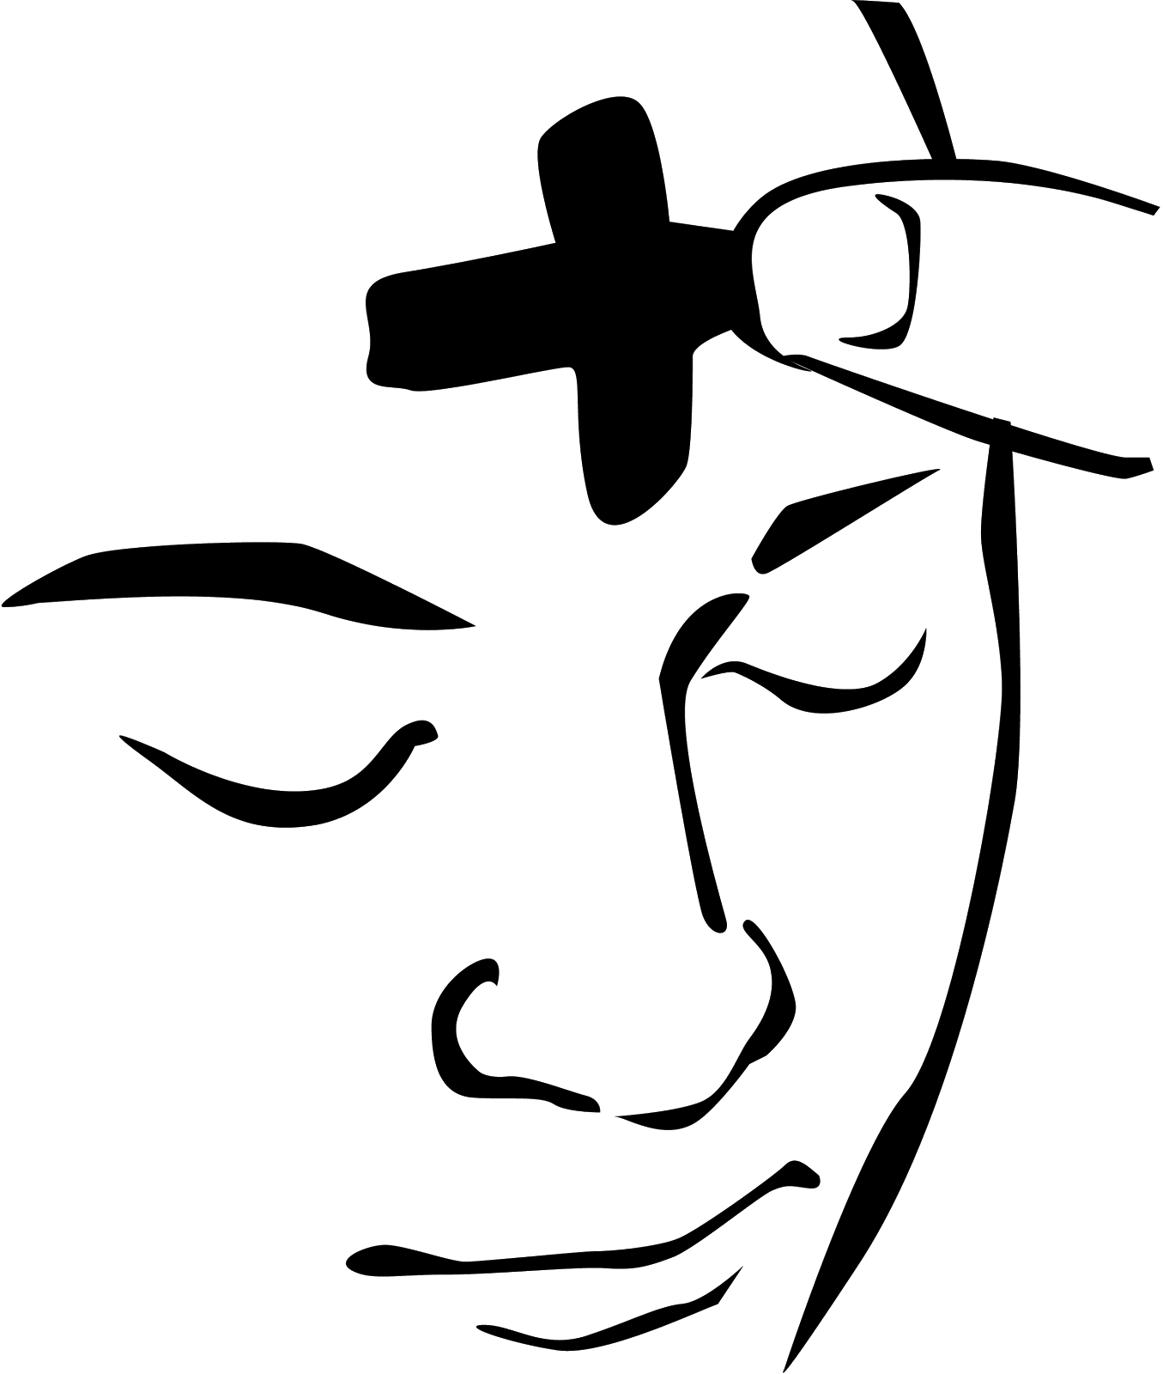
L’imposition des cendres
Convertissez-vous et
croyez à l’Évangile.

Slide 14
Chant

Slide 15
Prière universelle
Le carême est un temps de prière.
Pour que l’Église livre un témoignage authentique de renouveau spirituel afin que tous puissent entendre la voix du Dieu d’amour et de miséricorde, prions.
Seigneur, entends notre prière.

Slide 16
Prière universelle
Le carême est un temps d’aumône.
Pour que les dirigeants du monde surmontent les pressions politiques et économiques qui les empêchent d’agir selon l’obligation morale de prendre soin des plus vulnérables parmi nous, prions.
Seigneur, entends notre prière.

Slide 17
Prière universelle
Le carême est un temps de jeûne.
Pour que notre communauté scolaire fasse usage de ce temps pour jeûner de l’indifférence à Dieu et l’exclusion du prochain, prions.
Seigneur, entends notre prière.

Slide 18
Prière universelle
Le carême est un temps de repentir.
Pour que nos familles s’engagent sur la route du pardon et de la guérison en faisant face à ce qui est brisé dans leurs relations, prions.
Seigneur, entends notre prière.

Slide 19
Prière universelle
Le carême est un temps de conversion.
Pour que chacun de nous retourne à Dieu avec un cœur renouvelé et purifié du mal, pour ainsi prendre part à la joie qu’il nous donne, prions.
Seigneur, entends notre prière.

Slide 20
Notre Père, qui es aux cieux,
que ton nom soit sanctifié,
que ton règne vienne,
que ta volonté soit faite
sur la terre comme au ciel.
Donne-nous aujourd’hui
notre pain de ce jour.
Pardonne-nous nos offenses,
comme nous pardonnons aussi
à ceux qui nous ont offensés.
Et ne nous soumets pas
à la tentation
mais délivre-nous du Mal.

Slide 21
Chant d’envoi

